Slide 1
BİRİNCİ BASAMAKTA ÇALIŞAN HEKİMLER İÇİN KORONER ARTER HASTALIĞI EĞİTİMİ
KORONER ARTERDE HASTALIĞINDA TANI, TARAMA
YÖNTEMLERİ VE TEDAVİ

Slide 2
Neler Öğreneceğiz?
Bu eğitimde;
Koroner arter hastalığında semptomlar
Koroner arter hastalığında tanı
Koroner arter hastalığında tedavi
Koroner arter hastalığında yaşam tarzı değişiklikleri
Koroner arter hastalığında girişimsel işlemler
Koroner arter hastalığında farmakolojik tedavi
Koroner arter hastalığında başarı hedefleri
hakkında bilgi sahibi olacaksınız.

Slide 3
Kısaltmalar-1
ASA : Asitilsalisilik asit
BT : Bilgisayarlı tomografi
CPK : Serum kreatinin fosfokinaz
DAPT : Dual antiplatelit tedavi
EKG : Elektrokardiyogram
GİS : Gastrointestinal sistem
KAH : Koroner arter hastalığı
KABG : Koroner arter bypass greftleme

Slide 4
Kısaltmalar-2
KCFT : Karaciğer fonksiyon testleri
KDH : Kalp ve damar hastalıkları
KKB : Kalsiyum kanal blokerleri
KVH : Kardiyovasküler hastalıklar
Mİ : Miyokart İnfaktüsü
PTKA : Perkütan koroner balon anjiyoplasti
RAS : Renin-anjiyotensin-aldosteron sistem blokerleri

Slide 5
Koroner Arter Hastalığında Semptomlar

Slide 6
Soru
Size birtakım şikayetlerle başvuran bir hastada hangi belirtiler ;
Koroner Arter Hastalığı (KAH) düşündürür?
Koroner Arter Hastalığı’nın belirtileri nelerdir?

Slide 7
Koroner Arter Hastalığı Belirtileri-1
Anjina pektoris,
İskemi sıklıkla göğüs ağrısı olarak tanımlanır.
En yaygın angina pektoris tarifleri:
Göğüste sıkıntı hissi, ağırlık, daralma, baskı, ağrı, yanma, uyuşma veya sıkıştırma şeklinde tarif edilebilir.
Hazımsızlık veya mide yanmasıyla karıştırılabilir.

Slide 8
Koroner Arter Hastalığı Belirtileri-2
Anjina pektoris
Lokalizasyon:
Anjina en sık göğüste yaygın olarak tanımlanır.
Sol omuz, kollar, boyun, sırt veya alt çenede de hissedilebilir.
Genel kural; asla üst çeneye yayılmaz.
Stabil olgularda eforla gelir.

Slide 9
Koroner Arter Hastalığı Belirtileri-3
Anjina pektoris
Karakteri: genellikle künt bir ağrıdır.
Hasta genellikle baskı hissinden bahseder.
Batıcı, delici, iğne batması vb. şekilde olmaz.
Nefes darlığı

Slide 10
Koroner Arter Hastalığı Belirtileri-4
Çarpıntı
Daha hızlı kalp atışı
Baş dönmesi
Bulantı
Aşırı halsizlik
Terleme (Mİ sırasında tipik olarak sempatik deşarja bağlı aşırı terleme olur)
İleri durumlarda bilinç kaybı vb gelişebilir.

Slide 11
Kadınlarda Koroner Arter Hastalığı Belirtileri-1
KAH’da kadınlardaki belirtiler, erkeklerdekinden farklıdır.
①Kadınlarda atipik yakınmalar daha sıktır.
Göğüste, sol kolda veya sırtta ağrı ya da rahatsızlık,
Olağandışı hızda kalp atışı (genellikle çarpıntı hissi)
Nefes darlığı
Bulantı veya yorgunluk vb.

Slide 12
Kadınlarda Koroner Arter Hastalığı Belirtileri-2
① Özellikle genç kadınlarda belirtiler daha atipik
veya hafif olabilir. Ancak, bu hastalığın daha hafif
olduğu anlamına gelmez.
① Kadınlarda KAH daha komplikasyonlu ve daha
ölümcül seyretmektedir.

Slide 13
Kadınlarda Koroner Arter Hastalığı Belirtileri-3
① Nedeni; müphem belirtilerden dolayı kadının hastaneye başvurusu da hastane de KAH saptanması ve dolayısı ile tedaviye ulaşması da daha geç olmaktadır.

Slide 14
Koroner Arter Hastalığında İskemi Bulgular-1
En sık olarak miyokardial oksijen ihtiyacının arttığı durumlarda efor, yemek sonrası, heyecan veya stres zamanlarında veya soğuğa maruz kalındığında görülürler.

Slide 15
Koroner Arter Hastalığında İskemi Bulgular-2
İskemi dinlenerek veya ilaçlarla 10 dakikadan az bir sürede iyileştirildiğinde, stabil anjina terimi kullanılmaktadır.
İskemi, tamamen sessiz olabilir (diyabet hastalarında veya yaşlılarda).

Slide 16
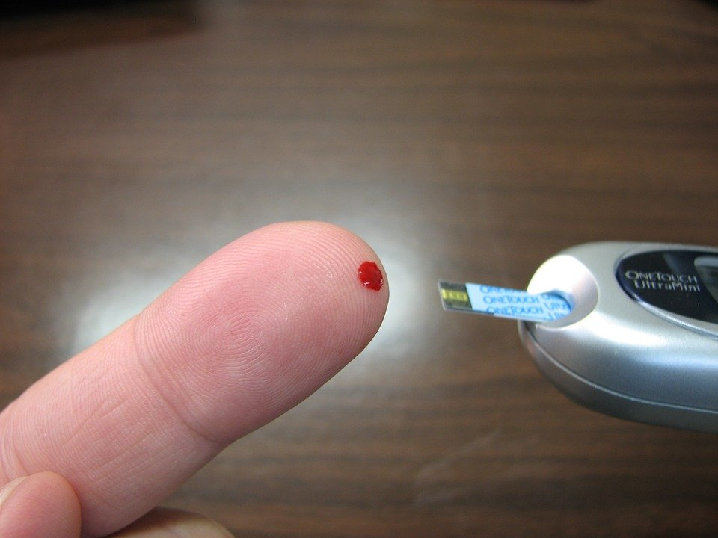
Diyabet ve Sessiz İskemi
İskemi sırasında ağrı olmayabilir.
Diyabetikler, KAH ve iskemi varlığı açısından dikkatle değerlendirilmelidir .

Slide 17
Kadın ve Erkeklerde Kalp Krizi Bulgularının Dağılımı-1
1
2
Göğüs ağrısı veya rahatsızlığı
Koroner arter hastalığı semptomları özetle;
Erkeklerde tipik semptomlar;
⓪Göğüs ağrısı,
⓪ Nefes darlığı
⓪ Kol veya omuzda ağrı daha sık görülmektedir.
2
1
4
4
1
Bulantı, sersemlik hissi veya genellikle veya yorgunluk
5
5
3
Çene, boyun veya sırtta ağrı veya rahatsızlık
4
Kol veya omuzda ağrı veya rahatsızlık
5
Nefes darlığı

Slide 18
Kadın ve Erkeklerde Kalp Krizi Bulgularının Dağılımı-2
1
2
Koroner arter hastalığı semptomları özetle;
Kadınlarda bunlara ilaveten;
①Çene, boyun ve sırt ağrısı,
①Baş dönmesi
①Yorgunluk gibi atipik semptomlar da
görülebilmektedir.
Göğüs ağrısı veya rahatsızlığı
2
1
4
4
1
Bulantı, sersemlik hissi veya genellikle veya yorgunluk
5
5
3
Çene, boyun veya sırtta ağrı veya rahatsızlık
4
Kol veya omuzda ağrı veya rahatsızlık
5
Nefes darlığı

Slide 19
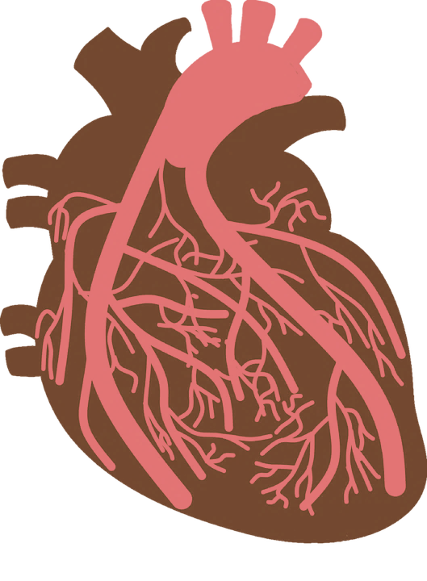
Koroner Arter Hastalığında Tanı

Slide 20
Koroner Arter Hastalığı Tanısı -1
Hastadaki belirtiler
Hastanın özgeçmişi
Risk faktörlerinin değerlendirilmesi
Fizik muayene

Slide 21
Koroner Arter Hastalığı Tanısı -2
KAH’da tanı tetkikleri:
Biyokimyasal analizler
Elektrokardiyogram (EKG)
Egzersiz Stres Testleri (Efor Testi, Stress Eko, Mps)

Slide 22
Koroner Arter Hastalığı Tanısı -3
KAH’da tanı tetkikleri:
Biyokimyasal analizler
Koroner Anjiyografi gibi tanı testleri gerekebilir.
Koroner BT bazı durumlarda gerekebilir
Bilgisayarlı tomografi (BT) de tanı için kullanılmaktadır.

Slide 23
Birinci Basamakta Koroner Arter Hastalığı Tanısı
Hastanın anamnezi,
EKG bulguları
Risk faktörleri değerlendirilerek ön tanı
düşünülmeli ve esas tanı için hasta
kardiyoloji uzmanına sevk edilmelidir.

Slide 24
Koroner Arter Hastalığında Tedavi

Slide 25
Koroner Arter Hastalığı Tedavisi- 1
Koroner Tedavisinde Amaç
Semptomları azaltmak
Prognozu iyileştirmek
Komplikasyonları önlemek

Slide 26
Koroner Arter Hastalığı Tedavisi-2
Koroner Arter Hastalığının Tedavisinde 4 Ana Unsur vardır.
Yaşam tarzı değişikliği
KAH risk faktörlerinin kontrolu
Kanıta dayalı farmakolojik ve girişimsel tedaviler
Hasta eğitimi

Slide 27
Koroner Arter Hastalığı Tedavisi-3
Tedavi planı;
Risk faktörlerini azaltmayı,
Hastanın reçete edilen ilaçlarını düzenli şekilde almasını,
Olası invazif ve/veya cerrahi işlemleri,
Düzenli takibi içerir.
Tedavi planı yapılması gerek birincil, gerekse ikincil korunmada bir KV olay geçirme riskini azaltmak için son derece önemlidir.

Slide 28
Koroner Arter Hastalığında Tedavi
Yaşam tarzı Değişiklikleri

Slide 29
Risk Faktörlerı̇nı̇n Azaltılması ve Yaşam Tarzı Değişikliği-1
Risk faktörlerini azaltmak için yaşam tarzında kalıcı değişiklikler
yapmayı gerektirir.
Hekim ve yardımcı sağlık personeli bu değişikliklerin yapılmasında ve
kalıcı olmasında hastanın en büyük rehberi ve eğitmenidir.
Yapılan her değişiklik kalp ve damar hastalıklarını (KDH) riskini belirgin
şekilde azaltmaktadır.

Slide 30
Risk Faktörlerı̇nı̇n Azaltılması ve Yaşam Tarzı Değişikliği-2
Risk faktörlerine yönelik tedavi ömür boyu olmalıdır ve yaşam tarzına
etki etmeli, onu değiştirmelidir.
Kısa süreli yaşam tarzı değişikliğinin bile 6 ayda hastanın KDH üzerine
etkisi olsa da uzun vadede yarar sağlamak için ömür boyu olması
gerekmektedir.

Slide 31
Koroner Arter Hastalığında Tedavi
Girişimsel İşlemler

Slide 32
Koroner Arter Hastalığında Girişimsel Tedavi
KAH tedavisinde yaygın uygulanan girişimler
Perkütan Koroner Balon
Anjiyoplasti (PTKA) ve stent implantasyonu
Koroner Arter Bypass Greftleme (KABG)

Slide 33
Perkütan Koroner Balon Anjiyoplasti (PTKA) ve Stent İmplantasyonu-1
☑ Lokal anestezi eşliğinde genellikle femoral arterden daha az sıklıkla radyal veya brakiyal arterlerden kesi yapmadan sadece ponksiyon ile girilerek yapılan işlemlerdir.

Slide 34
Perkütan Koroner Balon Anjiyoplasti (PTKA) ve Stent İmplantasyonu-2
☑ İşlem tipi, hedef damarın genişliği ve lezyonun tipi (uzunluğu, kalsifikasyon derecesi vb.) gibi faktörler göz önünde bulundurularak belirlenir.
☑ İşlem sonrası genellikle hasta bir gece yatırılıp taburcu edilir.

Slide 35
Perkütan Koroner Balon Anjiyoplasti (PTKA) ve Stent İmplantasyonu-3
☑ Yapılan işlemin başarılı olabilmesi için işlem sonrası anti-trombositer tedaviye hemen erken dönemde başlanması ve süregen kullanılması gerekmektedir.

Slide 36
Perkütan Koroner Balon Anjiyoplasti (PTKA) ve Stent İmplantasyonu-4
☑ Stent restenozunu önlemek için mutlaka klopidogrel veya türevleri kullanılmalıdır. Aspirin tek başına stentlerin tıkanmasını önlemeye yeterli değildir.

Slide 37
Koroner Arter Bypass Greftleme (KABG)-1
Miyokardiyal perfüzyonu yeniden sağlamak için bir damar grefti ile bir veya daha fazla tıkanmış koroner artere bypass yapılır.
Bu greftler için safen venler veya mamariyen, radyal vb arterler kullanılmaktadır.

Slide 38
Koroner Arter Bypass Greftleme (KABG)-2
Cerrahi tedavi genel olarak stent implantasyonu için uygun olmayan ve/veya çok damar hastalarında tercih edilmektedir.
Sonuçları genel olarak çok başarılıdır.

Slide 39
Revaskülarizasyon Sonrası Hastaya Verilecek Mesaj
Ameliyat sonrası takılan köprü damarın yine hastanın kendi damarı yani hastalıklı damar olduğu bu nedenle ameliyat öncesi yaşam tarzına dönülürse ki sigara, beslenme vb. ye dikkat edilmezse bu damarların da hızlıca tıkanacağı’ şeklinde olmalıdır.
Burada LDL-kolesterol yüksekliği de greft damarlarının tıkanmasında çok önemlidir, mutlaka düzeyi < 70 mg/dL tutulmalıdır.

Slide 40
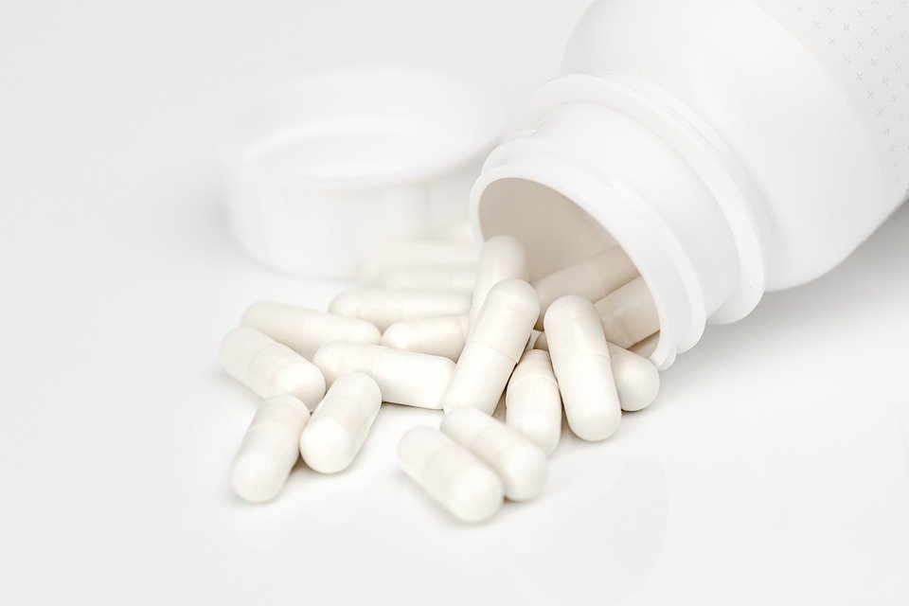
Koroner Arter Hastalığında Tedavi
Farmakolojik Tedavi

Slide 41
Koroner Arter Hastalığında Farmakolojik Tedavi-1
Koroner Arter Hastalığında tedavinin 2 farmakolojik hedefi vardır.
1. Semptomların düzelmesi
2. Kardiyovasküler olayların
önlenmesi

Slide 42
Koroner Arter Hastalığında Farmakolojik Tedavi -2
Bu tedaviler;
 İlgili uzman hekimler tarafından başlanmalı
 Aile hekimleri tarafından düzenli izlenmeli ve kullanılan ilaçlar, yan
etki ve izlem konusunda hastalar bilgilendirilmelidir.

Slide 43
Koroner Arter Hastalığının Reçetelerinde Yer Alması Gereken Ana İlaçlar-1
1.
Antitrombositer olarak asetil salisilik asit (75-100 mg dozda ömür boyu)
2.
Klopidogrel ve türevleri (75 mg/gün en az 1 yıl)
3.
Beta blokerler (özellikle metoprolol, ömür boyu)
4.
ACE-İnhibitörleri veya anjiyotensin reseptör blokerleri (ARB) (ömür boyu)
5.
Statinler (ömür boyu)

Slide 44
Koroner Arter Hastalığında Kullanılan Ana İlaç Grupları
Antiiskemik Ajanlar
Nitratlar
B blokerler
Kalsiyum kanal blokerleri
Pıhtı oluşumunu önleyen ajanlar
Antitrombositer ajanlar
Düşük Doz ASA
ASA dışında da çeşitli anti-trombositer ajanlar
KV Olaylarının Gelişmesini Önlemeye Yönelik İlaçlar
Renin-anjiyotensin-aldosteron sistem blokerleri (RAS) (ACEI VE ARB)
Statinler

Slide 45
Anti İskemik Ajanlar -1
Gerek vazodilatatör gerekse miyokardın enerji tüketimini azaltıcı etkileri ile iskemik semptomları azaltırlar.
İlgili uzman hekimler tarafından başlanmalı ve aile hekimleri tarafından düzenli izlenmeli ve kullanılan ilaçlar, yan etki ve izlem konusunda hastalar bilgilendirilmelidir.

Slide 46
Anti İskemik Ajanlar -2
Antiiskemik Ajanlar
Nitratlar
Aktif iskemide anjinal yakınmaları gidermek için reçetelenirler.
Aktif nitrik oksit komponenti ile etki ederek ve ön yükü azaltarak arteriyolar ve venöz vazodilatasyon yapar ve efor anjinasının iyileşmesini sağlarlar.
Pıhtı oluşumunu önleyen ajanlar
KV Olaylarının Gelişmesini Önlemeye Yönelik İlaçlar

Slide 47
Anti İskemik Ajanlar -3
Antiiskemik Ajanlar
Nitratlar
Vazodilatatör etki ile kan basıncını düşürebilirler.
Hipotansif hastada dikkatli olmak gerekir.
Pıhtı oluşumunu önleyen ajanlar
KV Olaylarının Gelişmesini Önlemeye Yönelik İlaçlar

Slide 48
Anti İskemik Ajanlar - 4
Antiiskemik Ajanlar
Nitratlar
Yan etkiler: En sık baş ağrısı görülür, birkaç gün sonra hasta buna alışır ve ağrı geçer.
Sildenafil vb. ilaç alan erkeklerde ciddi kan basıncının düşmesine, senkopa yol açabilirler. Bu nedenle mutlaka hekim kontrolünde kullanılmaları gerektiği hastalara vurgulanmalıdır.
Pıhtı oluşumunu önleyen ajanlar
KV Olaylarının Gelişmesini Önlemeye Yönelik İlaçlar

Slide 49
Anti İskemik Ajanlar - 5
Antiiskemik Ajanlar
Beta-blokerler
Kalp hızını, kontraktilite, atriyoventriküler ileti ve ektopik aktiviteyi azaltan ajanlardır.
Ek olarak, diyastol süresini uzatarak ve iskemik olmayan bölgelerde vasküler direnci arttırarak iskemik alanların perfüzyonunu arttırabilirler.
Pıhtı oluşumunu önleyen ajanlar
KV Olaylarının Gelişmesini Önlemeye Yönelik İlaçlar

Slide 50
Anti İskemik Ajanlar -6
Antiiskemik Ajanlar
Beta-blokerler
Hem vazodilatör hem de myokardiyal enerji gereksinimini azaltarak anti anjinal etki gösterirler. Bu nedenle KAH’da reçetenin vazgeçilmez ilaçlarındandır. En sık bu amaçla metoprolol kullanılmaktadır.
Pıhtı oluşumunu önleyen ajanlar
KV Olaylarının Gelişmesini Önlemeye Yönelik İlaçlar

Slide 51
Anti İskemik Ajanlar -7
Antiiskemik Ajanlar
Beta-blokerler
Aynı zamanda sempatik deşarjı da azaltarak olumlu etki sağlamaktadırlar.
Kalp yetmezliğinde (KY) sempatik deşarjı azaltmalarından dolayı kullanılmaktadırlar ama akut dekompanze KY’de beta-bloker tedaviye ara verilmesi gerekir.
Pıhtı oluşumunu önleyen ajanlar
KV Olaylarının Gelişmesini Önlemeye Yönelik İlaçlar

Slide 52
Anti İskemik Ajanlar -8
Antiiskemik Ajanlar
Beta-blokerler
Yan etki: Bradikardi, senkop ve hipotansiyon yapabilirler.
Akut MI tedavisi ölüm de dahil kardiyovasküler olay sıklığını % 30 azaltırlar.
Pıhtı oluşumunu önleyen ajanlar
KV Olaylarının Gelişmesini Önlemeye Yönelik İlaçlar

Slide 53
Anti İskemik Ajanlar -9
Kalsiyum kanal blokerleri (KKB)
Vazodilatasyon ve periferik vasküler direncin azaltılması ile etki ederler.
Genel olarak günümüzde anti-anjinal kullanımı riskli olabileceği için terk edilmiştir (koroner çalma fenomeni).
Amlodipin vb. dipidirin grubu KKB’ları güçlü anti hipertansif etkileri ile kullanılmaktadırlar.
Antiiskemik Ajanlar
Pıhtı oluşumunu önleyen ajanlar
KV Olaylarının Gelişmesini Önlemeye Yönelik İlaçlar

Slide 54
Pıhtı Oluşumunun Önlemeye Yönelik Ajanlar-1
KV olaylardan korunmanın önemli bir yolu da trombüs oluşumu ve vasküler obstrüksiyonu önlemeye yönelik antitrombositer ve/veya antikoagülan ilaçların kullanımıdır.
KAH tedavisinde son derece önemli olan bu ilaçlar hakkında bilinçli olmak ve düzenli izlem gerekmektedir.

Slide 55
Pıhtı Oluşumunun Önlemeye Yönelik Ajanlar-2
Bu tedaviler ilgili uzman hekimler tarafından başlanmalı ve izlenmelidir. Ancak birinci basamak hekimleri de kullanılan ilaçları endikasyon, yan etki ve izlem üzerine bilinçli olmalıdır.

Slide 56
Pıhtı Oluşumunun Önlemeye Yönelik Ajanlar-3
Antiiskemik Ajanlar
Antitrombositer ajanlar
Anti-agregan ve koroner trombüs oluşumunu önleyebilirler.
Kararlı KAH’da fayda ve risk arasında olumlu oranı ve düşük maliyeti nedeniyle, düşük doz Asitilsalisilik asit (ASA) çoğu vakada seçilecek ilaçtır.
Pıhtı oluşumunu önleyen ajanlar
KV Olaylarının Gelişmesini Önlemeye Yönelik İlaçlar

Slide 57
Pıhtı Oluşumunun Önlemeye Yönelik Ajanlar-4
Antiiskemik Ajanlar
Antitrombositer ajanlar
Artmış kanama riski nedeniyle iyi bir izlem ve hasta eğitimini gerektirir.
Pıhtı oluşumunu önleyen ajanlar
KV Olaylarının Gelişmesini Önlemeye Yönelik İlaçlar

Slide 58
Pıhtı Oluşumunun Önlemeye Yönelik Ajanlar-5
Antiiskemik Ajanlar
Düşük Doz ASA
Arteriyel trombozdan farmakolojik korunmanın temel taşı cox-1’i geri dönüşsüz inhibe eder (ASA ≥75 mg/gün kronik kullanımıyla) 150 mg/günü aşan dozlarda ise bu etki azalır, GİS kanama riski artar.
Pıhtı oluşumunu önleyen ajanlar
KV Olaylarının Gelişmesini Önlemeye Yönelik İlaçlar

Slide 59
Pıhtı Oluşumunun Önlemeye Yönelik Ajanlar-6
Antiiskemik Ajanlar
Düşük Doz ASA
Optimal risk-fayda oranı, 75-150 Mg/Gün aspirin dozu ile sağlandığı görünmektedir.
Etki süresi 7 gündür.
Yan etki açısından hastaya eğitim verilmeli, gerekirse beraberinde mide koruyucu başlanmalıdır.
Pıhtı oluşumunu önleyen ajanlar
KV Olaylarının Gelişmesini Önlemeye Yönelik İlaçlar

Slide 60
Pıhtı Oluşumunun Önlemeye Yönelik Ajanlar-7
Antiiskemik Ajanlar
Düşük Doz ASA
Birincil korunmada, risk faktörleri değerlendirildikten sonra başlanabilir. İyi bir izlem ve hasta eğitimini gerektirir.
Pıhtı oluşumunu önleyen ajanlar
KV Olaylarının Gelişmesini Önlemeye Yönelik İlaçlar

Slide 61
Pıhtı Oluşumunun Önlemeye Yönelik Ajanlar-8
Antiiskemik Ajanlar
Aspirin dışında da çeşitli anti-trombositer ajanlar
Piridin türevleri (klopidogrel, prasugrel ve tikagrelor) kardiyovasküler hastalık nedeniyle kullanılmaktadır.
En sık kullanılan klopidogreldir.
Pıhtı oluşumunu önleyen ajanlar
KV Olaylarının Gelişmesini Önlemeye Yönelik İlaçlar

Slide 62
Pıhtı Oluşumunun Önlemeye Yönelik Ajanlar-9
Antiiskemik Ajanlar
Aspirin dışında da çeşitli anti-trombositer ajanlar
Özellikle stent implantasyonu sonrası en az bir yıl kullanılması gerekmektedir.
Çoğunlukla da aspirin ile kombinasyon tedavisi şeklinde (dual antiplatelit tedavi: DAPT) uygulanmaktadır.
Pıhtı oluşumunu önleyen ajanlar
KV Olaylarının Gelişmesini Önlemeye Yönelik İlaçlar

Slide 63
Pıhtı Oluşumunun Önlemeye Yönelik Ajanlar-10
Aspirin dışında da çeşitli anti-trombositer ajanlar
İkili tedavinin süresini belirlerken kardiyologların genel yaklaşımı hastanın kanama riski (BECK skoru) ile iskemik tromboz riskini (DAPT risk skoru) tahmin edip, kanama riski yüksek olanlarda ikinci ajanı 1 yıldan önce kesmek, kanama riski düşük olup iskemik riski yüksek olanlarda ise ikili tedaviyi 1 yıldan daha uzun sürdürmektir.
Antiiskemik Ajanlar
Pıhtı oluşumunu önleyen ajanlar
KV Olaylarının Gelişmesini Önlemeye Yönelik İlaçlar

Slide 64
KV Olaylarının Gelişmesini Önlemeye Yönelik İlaçlar-1
Renin-anjiyotensin-aldosteron sistem blokerleri (RAS) (ACEI VE ARB)
KAH ile birlikte
Hipertansiyon
Sol Ventrikül EF ≤%40
Diyabet ya da kronik böbrek hastalığında kontraendike olmadıkça tedavide kullanılmaları uygundur.
Antiiskemik Ajanlar
Pıhtı oluşumunu önleyen ajanlar
KV Olaylarının Gelişmesini Önlemeye Yönelik İlaçlar

Slide 65
KV Olaylarının Gelişmesini Önlemeye Yönelik İlaçlar-2
Renin-anjiyotensin-aldosteron sistem blokerleri (RAS) (ACEI VE ARB)
MI geçiren hastalarda ise sol ventrikülün yeniden şekillenmesine yardımcıdır.
MI geçiren her hastanın reçetesinin ana ajanlarındandırlar (bir kontrendikasyon olmadıkça).
Antiiskemik Ajanlar
Pıhtı oluşumunu önleyen ajanlar
KV Olaylarının Gelişmesini Önlemeye Yönelik İlaçlar

Slide 66
KV Olaylarının Gelişmesini Önlemeye Yönelik İlaçlar-3
Renin-anjiyotensin-aldosteron sistem blokerleri (RAS) (ACEI VE ARB)
Yan etkiler
Hipotansiyon, böbrek yetersizliği, hiperkalemi v.b
Genel olarak güvenilir ajanlardır.
Antiiskemik Ajanlar
Pıhtı oluşumunu önleyen ajanlar
KV Olaylarının Gelişmesini Önlemeye Yönelik İlaçlar

Slide 67
KV Olaylarının Gelişmesini Önlemeye Yönelik İlaçlar-4
Statinler
Serum kolesterol düzeyini düşürmek üzere geliştirilmişlerdir.
KAH’da ölüm de dahil olmak üzere hastalığın tüm komplikasyonlarını azalttığı gösterilmiş ilaçlardır.
Tüm KAH’da LDL düzeylerine göre dozları ayarlanarak kullanılırlar.
Antiiskemik Ajanlar
Pıhtı oluşumunu önleyen ajanlar
KV Olaylarının Gelişmesini Önlemeye Yönelik İlaçlar

Slide 68
KV Olaylarının Gelişmesini Önlemeye Yönelik İlaçlar-5
Statinler
Mİ geçiren hastada ise LDL düzeyine bakılmaksızın yüksek doz tedaviye eklenmeleri gerekir
Statinler, maalesef medyada çok fazla eleştiri gören ilaçlardır. Halbuki tam tersi aterosklerozda etkinliği ispat edilmiş yegane ajanlardır.
Antiiskemik Ajanlar
Pıhtı oluşumunu önleyen ajanlar
KV Olaylarının Gelişmesini Önlemeye Yönelik İlaçlar

Slide 69
KV Olaylarının Gelişmesini Önlemeye Yönelik İlaçlar-6
Statinler
Uygulama: gece yatarken tek doz şeklindedir.
Etki süresi: genellikle 17-18 saat sürer.
İlaç kesildikten sonra da en geç 15 günde LDL düzeyleri eski düzeyine yükselir.
Antiiskemik Ajanlar
Pıhtı oluşumunu önleyen ajanlar
KV Olaylarının Gelişmesini Önlemeye Yönelik İlaçlar

Slide 70
KV Olaylarının Gelişmesini Önlemeye Yönelik İlaçlar-7
Statinler
Statin tedavisinde doz hastanın KV tutulumunun varlığı, kardiyovasküler risk düzeyi ve bazal LDL ve de hedef LDL düzeylerine göre belirlenir.
Statin tedavisi ile LDL-K düzeyi hedefe ulaştıktan sonra da KAH olgularında statinlerin kesilmeden tedaviye devam edilmesi gerekmektedir.
Antiiskemik Ajanlar
Pıhtı oluşumunu önleyen ajanlar
KV Olaylarının Gelişmesini Önlemeye Yönelik İlaçlar

Slide 71
KV Olaylarının Gelişmesini Önlemeye Yönelik İlaçlar-8
Statinler
Birinci basamakta yapılan en sık hata LDL düzeyi hedefe ulaştıktan sonra ilacın kesilmesidir.
LDL ve kolesterol düzeyi genetik olarak belirlenmektedir.
Diyetin kan kolesterol düzeylerine etkisi sadece %15’dir.
Antiiskemik Ajanlar
Pıhtı oluşumunu önleyen ajanlar
KV Olaylarının Gelişmesini Önlemeye Yönelik İlaçlar

Slide 72
KV Olaylarının Gelişmesini Önlemeye Yönelik İlaçlar-9
Antiiskemik Ajanlar
Statinler
Statinlerin etki süresi 24 saatten az olup sadece 1 günlük kolesterol yapımını inhibe etmektedir.
Özetle hiperkolesterolemi nedeniyle statin kullanan olgularda statin tedavisi ömür boyudur.
Günümüzde fiyatları (ülkemizde) çok ucuzlamıştır. Bu nedenle oldukça maliyet etkindirler.
Pıhtı oluşumunu önleyen ajanlar
KV Olaylarının Gelişmesini Önlemeye Yönelik İlaçlar

Slide 73
KV Olaylarının Gelişmesini Önlemeye Yönelik İlaçlar-10
Antiiskemik Ajanlar
Statinler
Yan Etkisi
Sıklığı çok düşüktür (1/milyon).
En sık; KCFT yükselmesi (Çoğu hastada klinik olarak önemsiz)
KCFT, normalin üst sınırının 3 katını aşmadıkça ilacı kesmeye veya doz azaltmaya gerek yoktur.
Pıhtı oluşumunu önleyen ajanlar
KV Olaylarının Gelişmesini Önlemeye Yönelik İlaçlar

Slide 74
KV Olaylarının Gelişmesini Önlemeye Yönelik İlaçlar-11
Antiiskemik Ajanlar
Statinler
Yan Etkisi
En korkulan yan etki: miyopatidir. (Çok nadir) Olasılıkla ilaç etkileşimi vb. den kaynaklanır.
Miyopatide kök kaslarda şiddetli ağrı ile birlikte aşırı yorgunluk yakınması, kas enzimlerinde aşırı yükselme [kreatin kinazda (CPK) da 10 kat artış vb.] ve idrar renginde koyulaşma olur.
Pıhtı oluşumunu önleyen ajanlar
KV Olaylarının Gelişmesini Önlemeye Yönelik İlaçlar

Slide 75
KV Olaylarının Gelişmesini Önlemeye Yönelik İlaçlar-12
Antiiskemik Ajanlar
Statinler
Yan Etkisi
Yorgunluk veya kasta iğne batar tarzı ağrılar miyopati olarak kabul edilmemektedir.
Pıhtı oluşumunu önleyen ajanlar
KV Olaylarının Gelişmesini Önlemeye Yönelik İlaçlar

Slide 76
KV Olaylarının Gelişmesini Önlemeye Yönelik İlaçlar-13
Statinler
Yan Etkisi
Hastanın kendi başına en sık bıraktığı ilaç grubudur.
Etken yan etki değil medyadaki tartışmalardır. Bu nedenle de tedaviye başlarken statinlerin ve kolesterol düşürmenin yararları hastaya net anlatılmalıdır.
Antiiskemik Ajanlar
Pıhtı oluşumunu önleyen ajanlar
KV Olaylarının Gelişmesini Önlemeye Yönelik İlaçlar

Slide 77
Statin Tedavisinde İzlem-1
KCFT veya CPK düzeylerindeki ılımlı artışların hasta ve hekimlerde gereksiz yere statinleri kesme eğilimi yaratması nedeniyle hastada kas ağrısı ve aşırı yorgunluk vb. yakınma olmadıkça izlemde KCFT ve CPK bakılması artık önerilmez.

Slide 78
Statin Tedavisinde İzlem-2
Birinci basamakta ülkemizde, KCFT ve CPK düzeyine hasta ilk geldiğinde bir kez ölçülmeli izlemde ise rutin olmadan hastada bir yakınma gelişirse ölçülmesi önerilmelidir.
KCFT olarak da tercihan ALT bakılması, ALT yüksek çıkarsa AST düzey ölçülmesi uygundur.

Slide 79
Statin dozu, hastanın bireysel KV riskine göre belirlenmiş LDL-K hedef düzeyine göre ayarlanmalıdır.
Statin Tedavisinde Kolesterol Hedef Değerleri
Bireyin risk düzeyi | LDL-kolesterol hedefi | HDL-dışı kolesterol hedefi
Çok yüksek risk | LDL-K < 70 mg/dL veya Başlangıç değeri 70 ila 135 mg/ dL aralığında ise en az %50 azalma | 100 mg/dL
Yüksek risk | LDL-K <100 mg/dL veya Başlangıç değeri 100 ila 200 mg/dL aralığında ise en az %50 azalma | 130 mg/dL
Düşük ila orta risk | LDL-K < 115 mg/dL | 145 mg/dL

Slide 80
Koroner Arter Hastalığında Bitkisel Tedavilerin Yeri-1
Anadolu kültürünün ve tıbbının önemli bir unsuru; bitkisel ürünlerin ilaç olarak kullanılmasıdır.
Eğitim düzeyinden bağımsız olarak toplumda şifalı bitkilere güvenme ve kullanım çok yaygındır.

Slide 81
Koroner Arter Hastalığında Bitkisel Tedavilerin Yeri-2
Sorun:
Zararlı ve yararlı bitkilerin ayırımı bilinmemektedir.
Halk bitkilerden gelebilecek zararın farkında değildir.

Slide 82
Koroner Arter Hastalığında Bitkisel Tedavilerin Yeri-3
Sorun:
Pek çok ilaçla da etkileşime girerek ilaçların etkilerini zayıflatabilir veya yan etkilerini artırabilirler.
Yararlı olsalar bile bunların ideal ve zararsız dozları, etki süreleri bilinmemektedir.

Slide 83
Koroner Arter Hastalığında Bitkisel Tedavilerin Yeri-4
Verilecek mesaj:
Pek çok ilaç ve toksik maddenin bitkilerden üretilmektedir. Örneğin sigara, kokain, eroin vb.
Bitkilerin çoğu içlerindeki toksinlerden dolayı zarar verebilmektedir.

Slide 84
Koroner Arter Hastalığında Bitkisel Tedavilerin Yeri-5
Verilecek mesaj:
Bitkilerden elde edilen bu ürünlere bağlı vazospazm, trombüs oluşumu, hatta Mİ, ölüm meydana gelebilmektedir.
Bazı statin ve pıhtı önler ilaçlarla da ciddi etkileşimleri olabilmektedir.

Slide 85
Koroner Arter Hastalığında Bitkisel Tedavilerin Yeri-6
Verilecek mesaj:
KAH ile başvuran tüm hastalara bitkisel ürünleri kesinlikle kullanmalarının sakıncalı olduğu anlatılmalıdır.
KAH ve/veya risk faktörlerine yönelik tedavide bitkisel ürünlerin kesinlikle yeri yoktur, tam tersi hastaya zararlı olabilir.

Slide 86
Koroner Arter Hastalığında Bitkisel Tedavilerin Yeri-7
Verilecek mesaj:
Yine geleneksel tedaviler de halkımız arasında yaygındır (HİRUDOTERAPİ-sülük). Ancak, hastalar bu tedavileri hekimlerine danışmadan uygulamamaları konusunda uyarılmalıdır.

Slide 87
Koroner Arter Hastalığında Bitkisel Tedavilerin Yeri-8
Örnek: Sarı Kantaron
Seratonin üzerinden etkilidir.
Halk arasında kullanımı çok yaygındır.
Vazokonstriktif,
Hipertansiyon,
Ciddi ölümcül pulmoner hipertansiyon yapmaktadır.

Slide 88
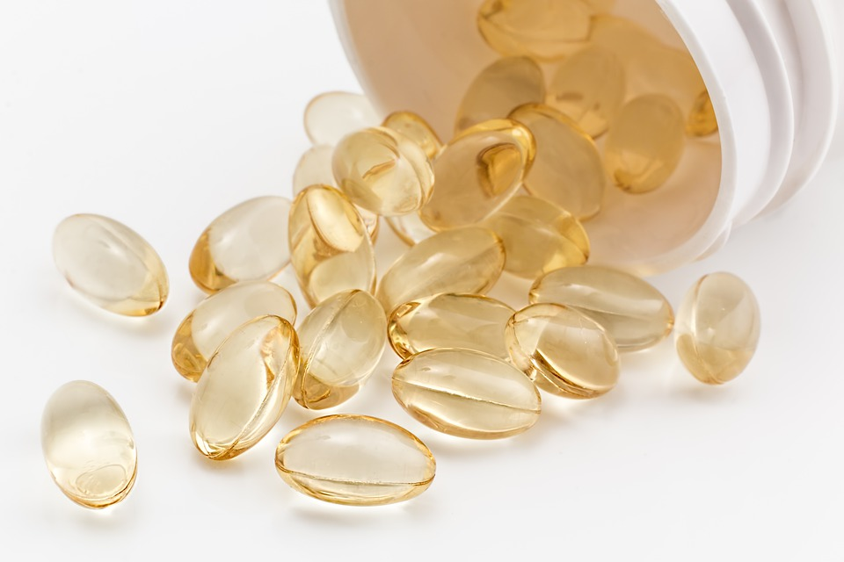
Koroner Arter Hastalığında Vitamin Kullanımı-1
Halkımız tarafından çok fazla kullanılmaktadır.
Vitamin eksikliklerinde (örneğin D vitamini) çeşitli KDH’da artış, ilerleme olmakla birlikte vitamin eksikliği olmayan bireylerde vitamin takviyesinin KV ölümleri azalttığı gösterilmemiştir.

Slide 89
Koroner Arter Hastalığında Vitamin Kullanımı-2
Hastalar, hekimleri önermedikçe, herhangi bir eksiklik saptanmadıkça KDH’a karşı herhangi bir vitamin kullanmamalıdırlar.
B12-Folik asit-D vitamini düzeyi ölçümü yapılmadan kullanılmamalıdır.

Slide 90
Koroner Arter Hastalığında Tedavide Başarı Hedefleri

Slide 91
KAH Tedavisinde Başarıya Ulaşmanın Ana İp Uçları -1
KAH’da tedavide başarı için düzenli izlem yapılmalı ve her izlem 3 ana unsuru içermelidir:
Yaşam tarzı değişikliği ile risk faktörlerinde hedeflere ulaşılması
İlaç tedavisinin hekimin önerdiği şekilde doğru ve düzenli bir şekilde kullanılması
Hasta eğitimi yapılmalıdır.

Slide 92
KAH Tedavisinde Başarıya Ulaşmanın Ana İp Uçları -2
Tedavi ömür boyudur.
Bunu sağlamak için; hem hasta hem de ailesinin bilinçlendirilmesi, eğitilmesi gerekir. Mutlaka düzenli ve yapılandırılmış hasta ve ailesine yönelik bir eğitim programı hazırlanmalıdır.

Slide 93
KAH Tedavisinde Başarıya Ulaşmanın Ana İp Uçları -3
Aile bireylerinin sürece katılması gerekir.
Hastanın tedaviye uyumunu arttırır.
Ailede riskli olan bireylerin KAH’dan primer korunma kapsamına girmesini sağlar.

Slide 94
Düşük Risk Grubu
Birinci Basamakta KAH’da İzlemi-1
Orta Risk Grubu
2 yılda bir
Yüksek Risk Grubu
6-12 ayda bir
Çok yüksek Risk Grubu
Kişiye özel izlem sıklığı
Kişiye özel izlem sıklığı

Slide 95
Birinci basamakta KAH’da İzlemi-2
Fizik Muayene | İlk İzlem | 2. İzlem İlk izlemden sonra 3-6 ay izlem | 3. İzlem İlk izlemden sonra 6 ay izlem
Kan Basıncı Ölçümü | √ | √ | √
Boy Ölçümü | √ | √ | √
Kilo Ölçümü | √ | √ | √
Bel Çevresi | √ | √ | √
Kardiyovasküler Risk Değerlendirme | - | - | -
Göz Dibi Muayenesi | Yılda Bir Kez | Yılda Bir Kez | Yılda Bir Kez

Slide 96
Birinci basamakta KAH’da İzlemi-3
Tetkikler | İlk İzlem | 2. İzlem İlk izlemden sonra 3-6 ay izlem | 3. İzlem İlk izlemden sonra 6 ay izlem
Kreatinin, eGFR, Sodyum, Potasyum, Ürik Asit | √ | √ | √
Tam İdrar Tetkiki | √ | - | √
Açlık Kan Glukozu | √ | √ | √
Lipid Profili (Total Kolesterol, LDL Kolesterol, HDL, Trigliserid) | √ | √ | √
Karaciğer fonksiyon testeleri CFT(ALT, AST) Kreatinin Kinaz | √ | Gerekirse | Gerekirse
12 Derivasyonlu Elektrokardiyografi (EKG) | √ | √ | √
Mikroalbuminüri | √ | √ | √

Slide 97
Koroner Arter Hastalığında Tedavi Hedefleri-1
Sigara kullanımı
Hiçbir şekilde tütün ve tütün ürünleri kullanmamalı.
Tam tahıllı ürün, sebze, meyve ve balık ağırlıklı, doymuş yağ oranı düşük olacak şekilde sağlıklı beslenme yapılmalı.
Beslenme
Fiziksel aktivite
Haftada 2.5-5 saat veya çoğu gün 30-60 dakika orta yoğunlukta fiziksel
aktivite yapılmalı.
.
Beden kütle indeksi 20-25 kg/m2, olmalı.
Bel çevresi <94 cm (erkekler) ve <80 cm (kadınlar) olmalı
Vücut ağırlığı

Slide 98
Koroner Arter Hastalığında Tedavi Hedefleri-2
Kan basıncı
<140/90 mmHg
☑ Çok yüksek riskte: LDL-K < 70 mg/dL veya başlangıç değeri 70 ila 135 mg/ dL aralığında ise en az % 50 azalma.
☑ Yüksek riskte: LDL-K < 70 mg/dL veya başlangıç değeri 100 ila 200 mg/ dL aralığında ise en az %50 azalma.
☑ Düşük ila orta risk: LDL-K < 115 mg/dL.
Lipitler LDL-K
(birincil hedeftir)
Diyabet
HbAlc: < %7

Slide 99
Antihipertansif Tedavide Kan Basıncı Hedefleri -1
Hedef: < 140/90 mmHg
☑ Hipertansif KAH hastalarında; SKB’nın <140 mmHg ve DKB’nin <90 mmHg’ya indirilmesini önerilir.
☑ Güncel verilerle dayanarak, sistolik-KB/diyastolik-KB değerlerini 130–139/80–85 mmHg aralığı içindeki değerlere düşürmeyi önermek akılcı olabilir. Debiyi düşürmeden!

Slide 100
Antihipertansif Tedavide Kan Basıncı Hedefleri -2
Hedef: < 140/90 mmHg
☑ Yaşlılarda izole sistolik hipertansiyonun kontrolü özellikle önemlidir
(sistolik KB ≥160 mmHg ve diyastolik KB <90 mmHg).
☑ Diyabetik olgularda KB’yi düşürmede hedef sistolik KB <140 mmHg
ve diyastolik KB <90 mm Hg olmalıdır.
☑ Risk populasyonu olarak kabul edilen grupta ise KB, hedef organ hasarı yoksa <135/85 mmHg, hedef organ hasarı varsa <130/80 mm Hg olmalıdır.

Slide 101
Özet-1
KAH’da ağrının karakteri ve özellikleri,
Kadınlarda bulguların ne olduğu ve farklılığı,
KAH’da tedavi,
Kolesterol düşürücü statinlerin, KAH tedavisindeki vazgeçilmez rolü,

Slide 102
Özet-2
Bitkisel ürünlerin asla ilaçların yerini tutamayacağı ve KAH olgularında hekime danışmadan kesinlikle kullanılmaması gerektiği,
KAH’da tedavi başarısının kilit noktaları,
İzlemde yapılması gerekenler ve sıklıkları gördünüz.

Slide 103
Bölüm Sonu
Birinci Basamakta Çalışan Hekimler İçin Koroner Arter Hastalığı Eğitimi kapsamında «Koroner Arterde Hastalığında Tanı, Tarama Yöntemleri ve Tedavi » dersini tamamladınız.

